Slide 1
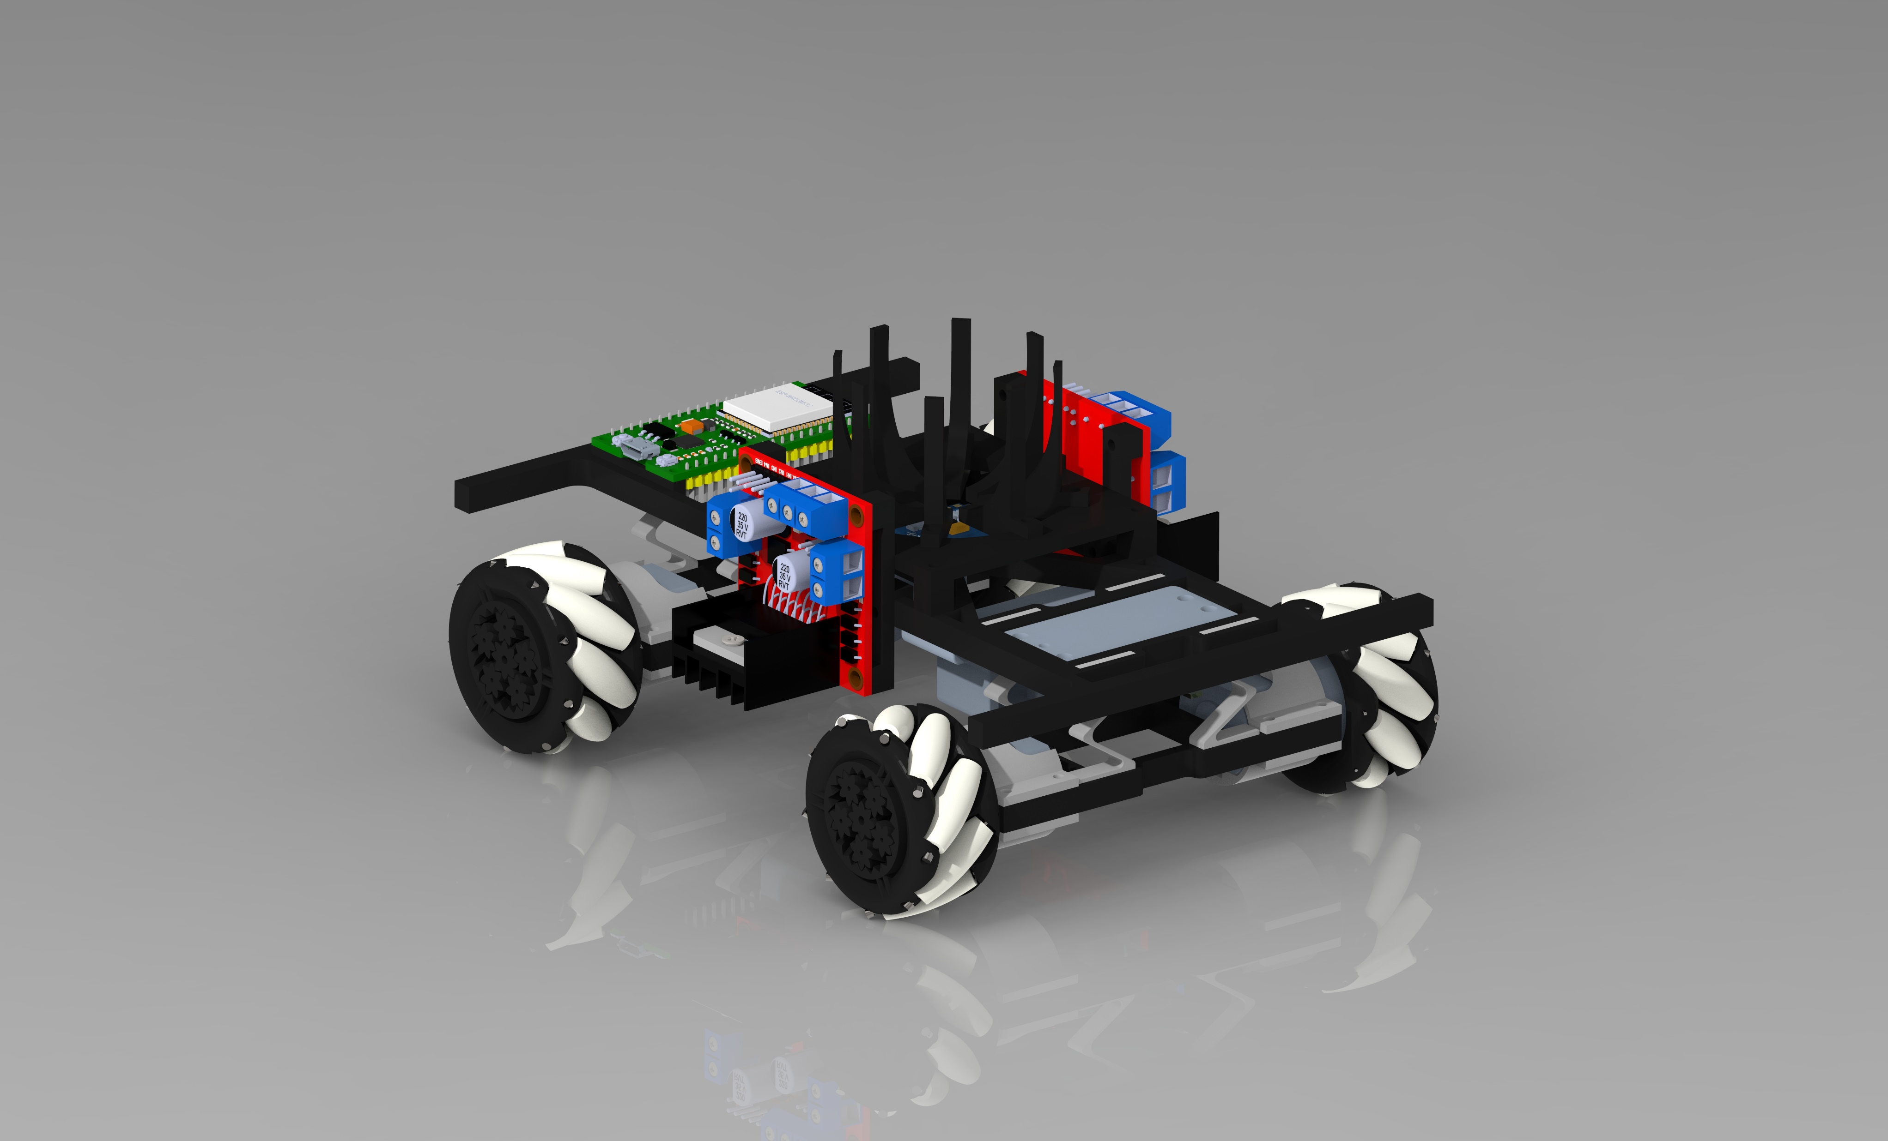

Praktikum Produktionstechnik
M2: Abschluss Konzeptphase Gruppe 4

Slide 2
Gliederung
Morphologischer Kasten
Alternative 1: (S)EggWay
Skizze
Alternative 2: W-egg-Chair
Skizze
Hauptidee: OmniMove
Skizzen
Gesamt- und Teilfunktionen
Lösungsprinzipien

Slide 3














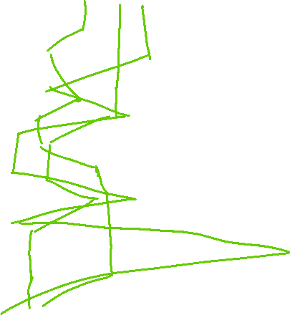



Morphologischer Kasten
OmniMove
(S)eg(g)way
W-egg-chair
 | Variante A | Variante B | Variante C | Variante D
Antrieb | Servo | DC-Motor | Step-Motor
Lenkung | Lenkachse | Einzeln gesteuerte Motoren
Räder | Mecanum | Rad | Kette | Beine
Getriebe | Keins | Planetengetriebe | Gearbox
Controller | ESP32 | ESP8266
Akku | LiPo 2S | LiPo 3S | Battery
Ladetechnik | Keiner | BMS + 9V Netzteil | BMS + 5V USB
Steuerung | Laptop | Spiele-Controller | Handy
Federung | Keine | 3D-Druck | Feder-Dämpfer
Lage-Sensorik | Keine | Pendel | Gyroskop
Material | PLA | PLA+TPU | ABS | Holz
Verbindung | Schrauben | Pins

Slide 4
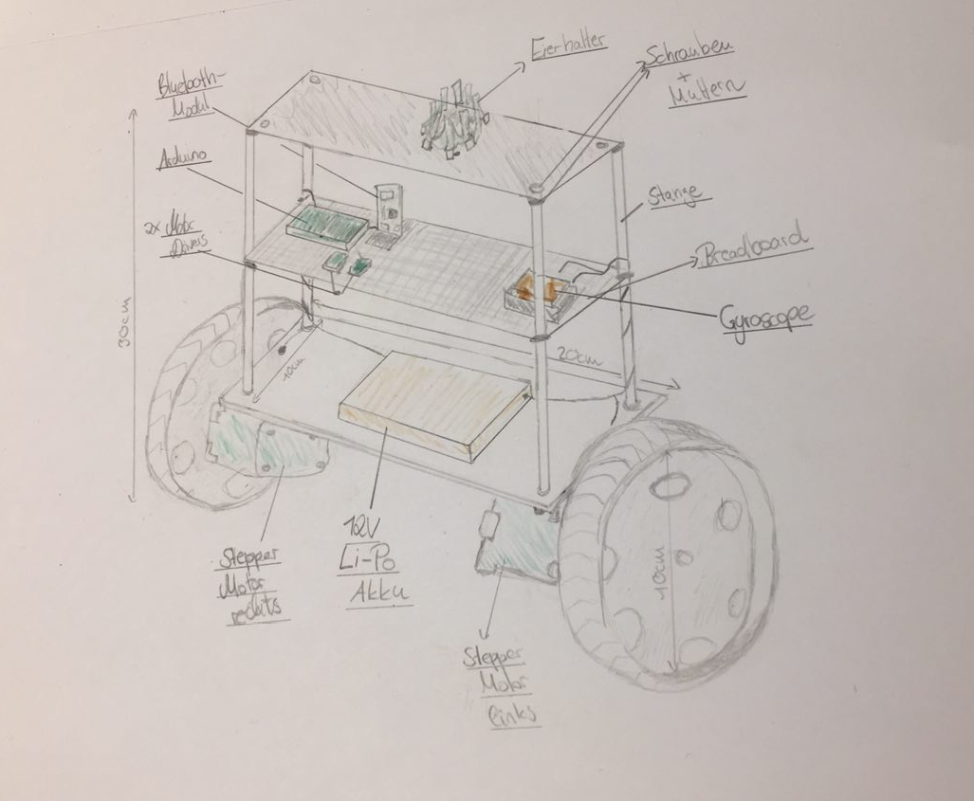
(S)EggWay : Skizze

Slide 5
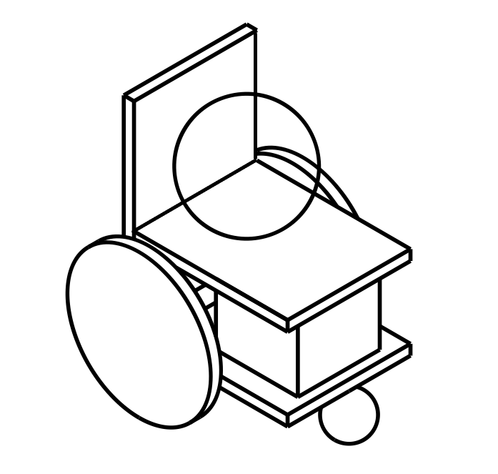
W-egg-Chair: Isometrische Darstellung

Slide 6
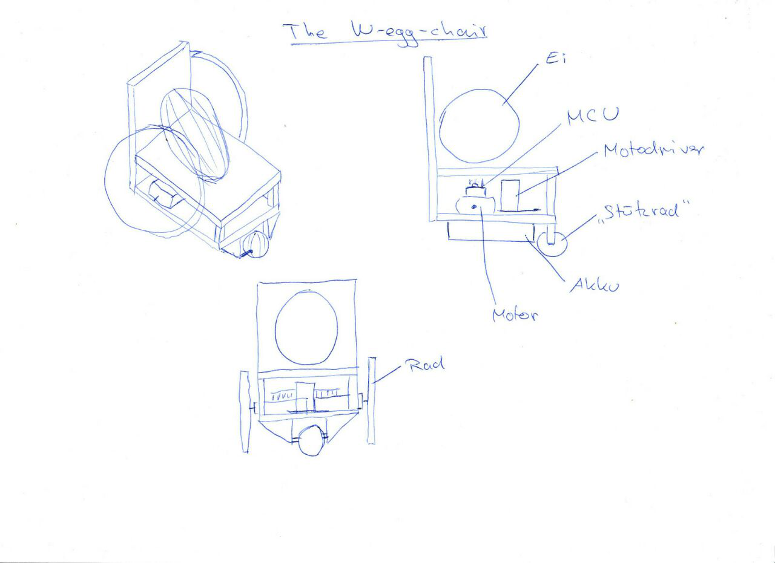
W-egg-Chair: Skizze

Slide 7
OmniMove: Gesamt- und Teilfunktionen (wichtigste Subsysteme)
OmniDrive
Chassis
Steuerung
Antrieb
Eierhalter
TPU- Federung
Gyroscope
H-Brücke
ESP32
DC-Motor
Räder
Getriebe
Mecanum

Slide 8
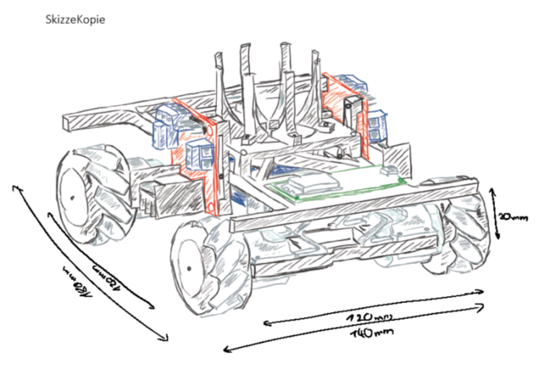
OmniMove Skizze: Isometrisch

Slide 9
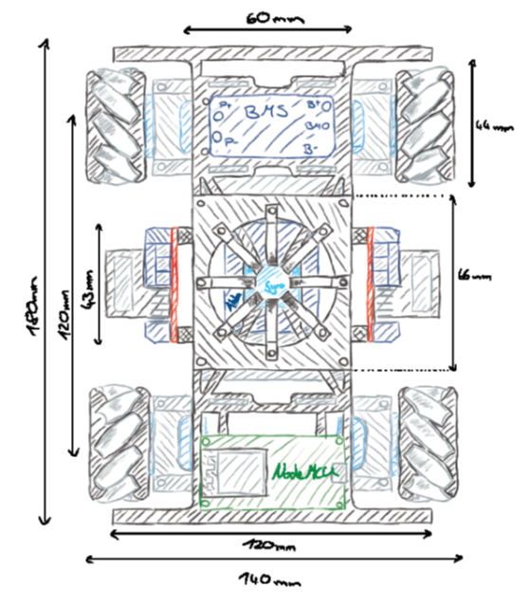
OmniMove Skizze: Draufsicht

Slide 10
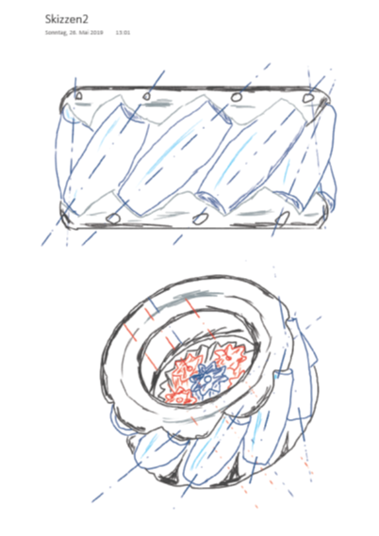
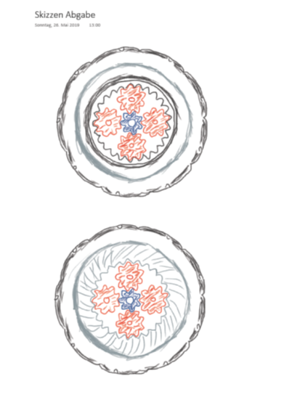
OmniMove Skizze: Mecanum Räder & Planetengeriebe

